Slide 1
МЕРЫ ПРЕДОСТОРОЖНОСТИ И ПРАВИЛА ПОВЕДЕНИЯ НА ЛЬДУ

Slide 2
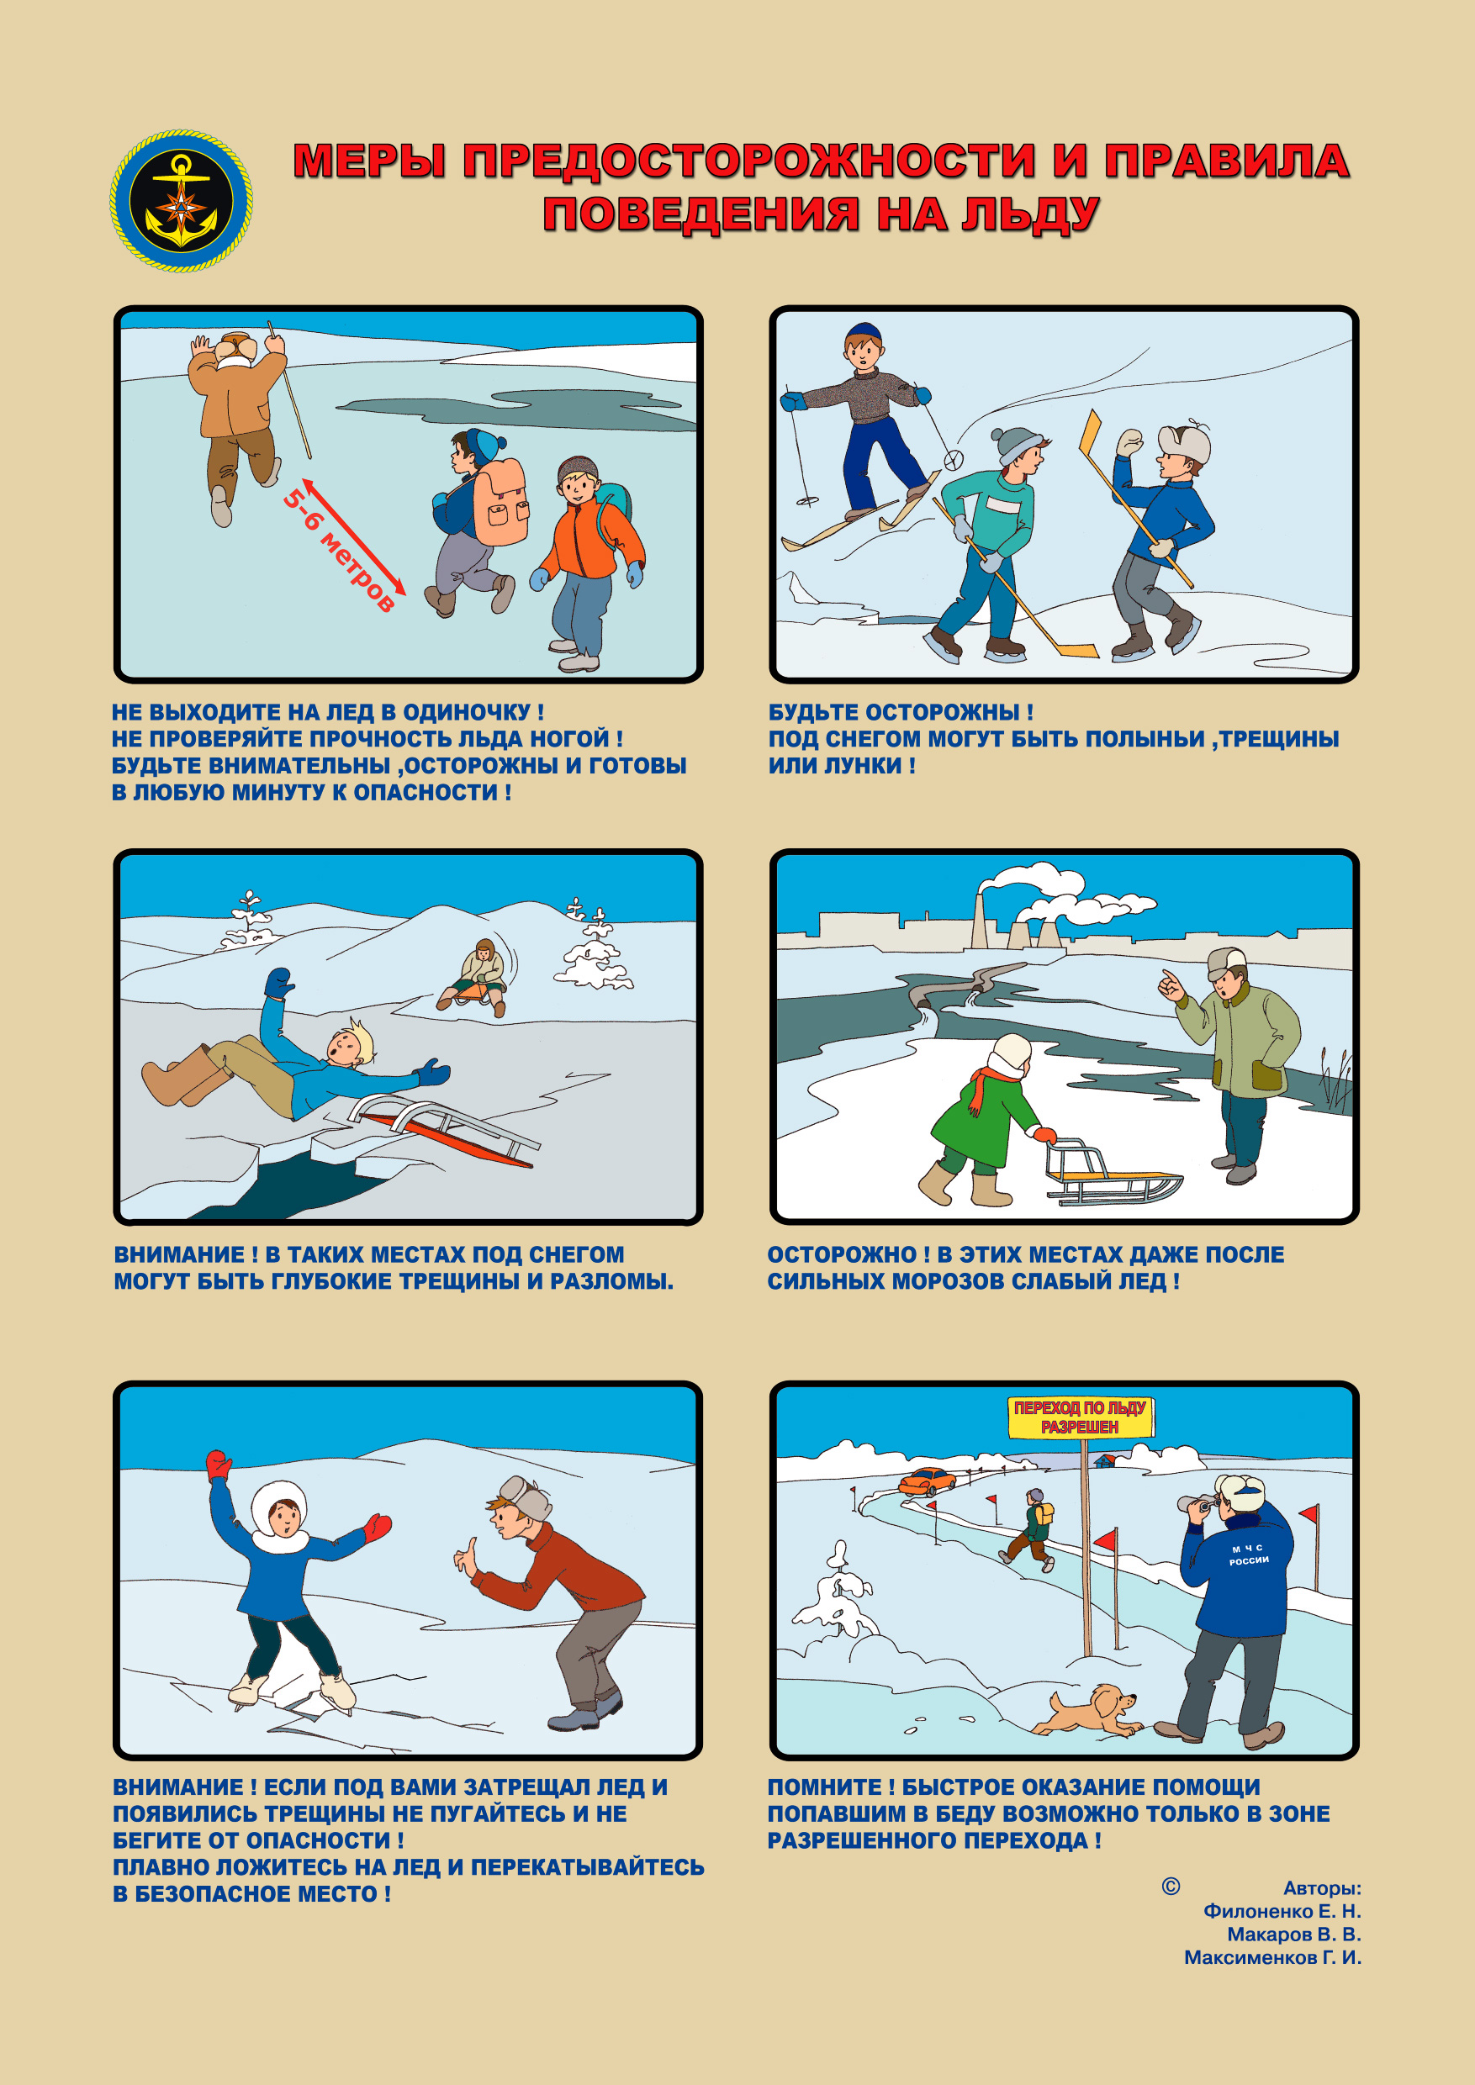

Slide 8
